Slide 1
Tento výukový materiál je autorským dílem, které je chráněno autorským právem VŠCHT Praha.
Některé části přednášky vycházejí z autorských děl třetích osob, která VŠCHT Praha užívá pro účely výuky svých studentů na základě zákonné licence.
Obsah této přednášky je určen výlučně pro výuku studentů VŠCHT Praha.
Obsah přednášky nesmí být rozmnožován, zaznamenáván, napodobován, publikován ani jinak rozšiřován bez písemného souhlasu majitele autorských práv.
Autorské právo neporušuje ten student VŠCHT Praha, který výlučně pro svou osobní potřebu zhotoví záznam či napodobeninu díla nebo užije dílo jiným způsobem, který dle zákona autorské právo neporušuje.
© VŠCHT Praha 2023

Slide 2
HPLC v analýze potravin a přírodních produktů Přístroj, kolony
Věra Schulzová

Slide 3
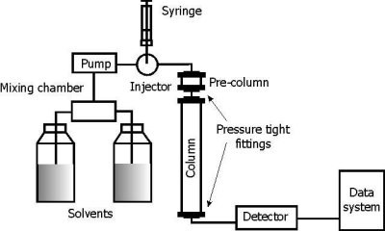
VYSOKOÚČINNÁ KAPALINOVÁ CHROMATOGRAFIE
Stříkačka
Pumpa
Nástřik
Předkolona
Směšovací komora
Těsnění
Záznamové zařízení
Kolona
Rozpouštědla
Detektor

Slide 4
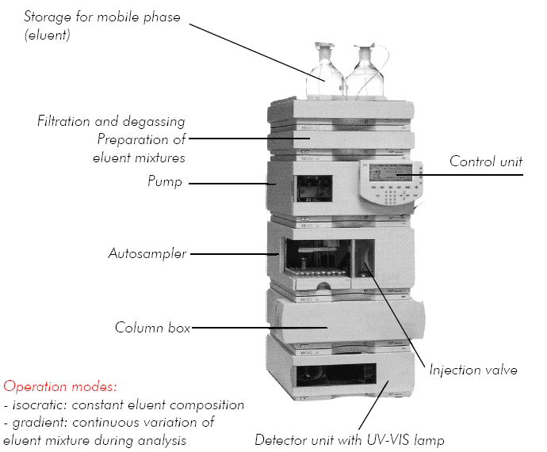
HPLC systém

Slide 5
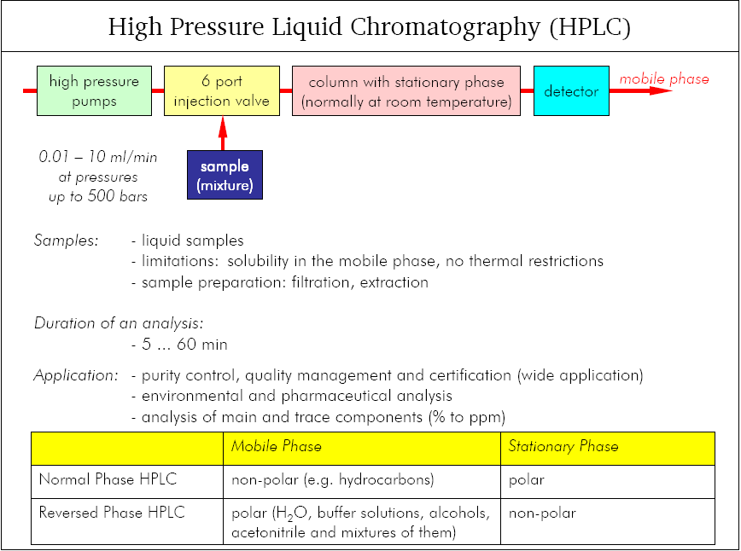

Slide 6
Jednotlivé části kapalinového chromatografu a jejich funkce
Důležitý požadavek: minimální mrtvý objem systému
Spojovací kapiláry z nerezavějící oceli nebo PEEKu -spojují čerpadlo s předkolonou, předkolonu s kolonou, kolonu s detektorem
Moderní analytická HPLC
- kratší kolony (3 - 30 cm)
- menší vnitřní průměr (0,5 – 4,6 mm)
- vysoká účinnosti (> 40 000 teoretických pater/m)
- použití náplní s malými částicemi (střední průměr 1 - 10 µm)
s úzkou distribucí velikostí
- práce při vyšších tlacích (40 MPa a více – 400 bar) ⇒ možnost
dosažení přijatelného průtoku a doby analýzy
- eluát z kolony prochází detektorem s průtočnou celou
malého vnitřního objemu (obvykle 0,5 - 15 µl)
- signál (odezva) je úměrný koncentraci či hmotnosti
separovaných látek v průtočné cele
1 bar = 100 000 pascalů
100 k pascalů
1 bar = 14,5 psi

Slide 7
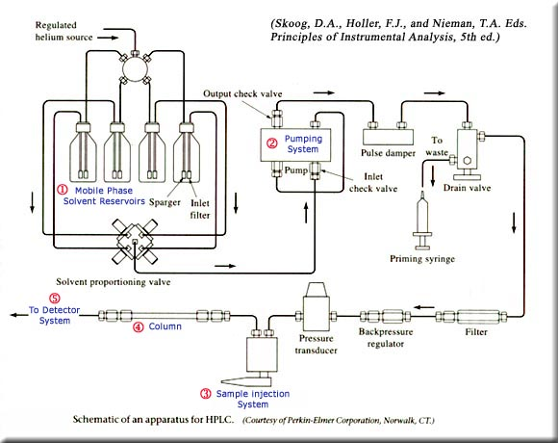

Slide 8
Zásobník(y) mobilní fáze
Zásobník(y) mobilní fáze
zpravidla skleněné láhve s přívodní kapilárou z PTFE a filtrační fritou
(200 – 2000 ml)
probublávání heliem (odstranění rozpuštěných plynů), elektrický degasser
Obvykle 2 – 4 zásobníky
Binární x kvartérní pumpa
Mobilní fáze musí být odplyněna a přefiltrována (odstranění rozpuštěných plynů a částic)
UPLC – vyšší nároky na čistotu mobilní fáze

Slide 9
Vysokotlaké čerpadlo - pumpa
Čerpadla nebo lineární dávkovače
isokratická (pro isokratickou eluci)
gradientová (pro gradientovou eluci, eluci s programovaným složením mobilní fáze: binární, ternární, kvarterní)
Požadavky na kvalitní čerpadlo
stálý průtok (0,01 0,05-2 10 ml/min)
minimální tlakové pulsy – tlumič pulzů - výstup bez pulzování tlaku
chemická inertnost materiálů (ocel, PEEK)
tlak mobilní fáze až do 1200 barů automatické vypnutí při překročení nastaveného tlakového limitu
přesná tvorba gradientu
reprodukovatelnost do 0,5% (preasure ripple)

Slide 10
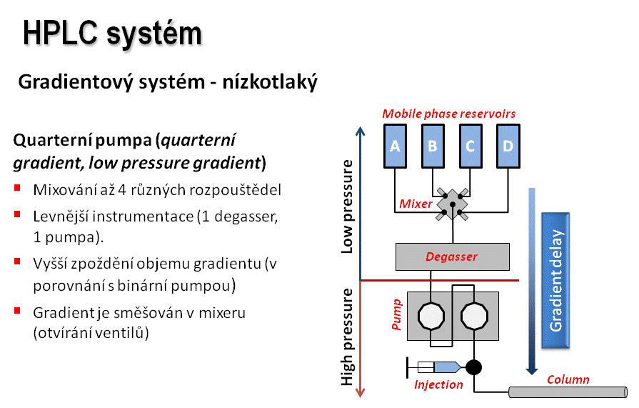

Slide 11
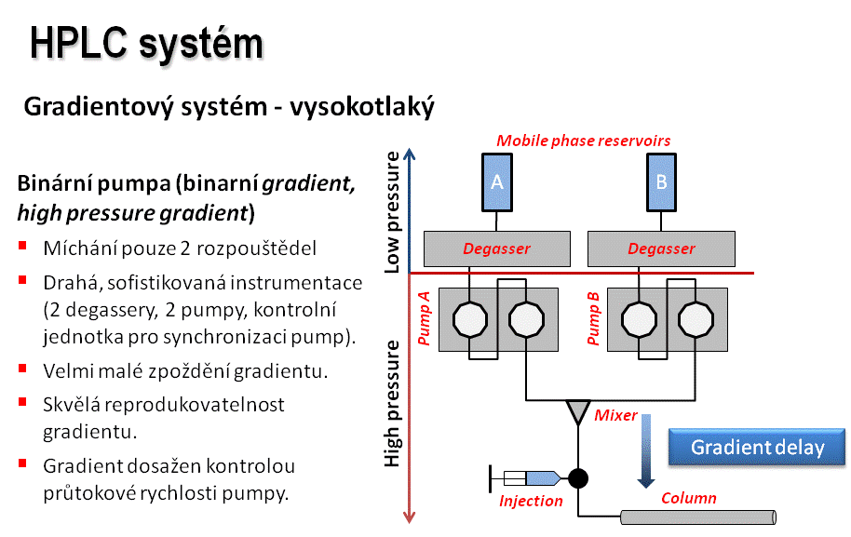

Slide 12
Použití statického mixeru v HPLC
míchání mobilních fází při použití nízkotlakého i vysokotlakého gradientu
sokotlakého gradientu se mixer zařazuje do vysokotlaké části HPLC systému za chromatografické pumpy
Statický mixer - kompromis mezi mrtvým objemem statického mixeru, šumem, který mixer vyvolá na základní linii a definicí gradientu (strmost gradientu a druh gradientu).
Na mixer jsou kladeny požadavky:
a) pro všechny dané průtoky zvýšení účinnosti promísení mobilní fáze
b) snížení šumu na základní linii
c) snížení zpoždění gradientu
d) mrtvý objem systému minimální

Slide 13
Vysokotlaký gradient
Průtok mobilní fáze (ml/min) | Objem mixeru (ml)
0-5 | 2
5-10 | 5
10-25 | 10
25-50 | 25
50-150 | 50
150-500 | 150
>500 | 250
objem mixeru nižší než je průtok mobilní fáze (ml/min)
Pak: minimální šum na základní linii, mrtvý objem snížen na minimum a zpoždění gradientu minimální.

Slide 14
Nízkotlaký gradient
Průtok mobilní fáze (ml/min) | Objem mixeru (ml)
0-25 | 25
25-50 | 50
50-150 | 150
150-500 | 250
>500 | 500
Požadovaný objem mixeru je stanoven rychlostí nebo frekvencí gradientového ventilu na vstupu do vysokotlakého systému HPLC
objem mixeru odpovídá průtoku mobilní fáze

Slide 15
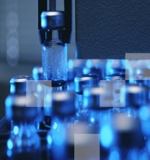
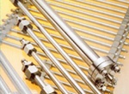
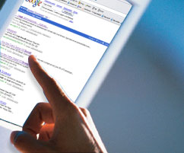
STANOVENÍ POMOCÍ LC
Nástřik
Separace
HPLC, RRLC, UPLC
Detekce
Konvenční a hmotnostně-spektrometrické detektory
Kvantifikace
Matriční efekty

Slide 16
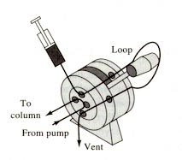
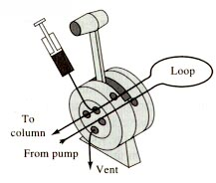
Nástřikové zařízení (injektor)
Šesticestný dávkovací ventil se smyčkou definovaného nebo volitelného objemu
Nastřikovaný objem (řídí se rozměry kolony)
analytické aplikace 5-100 μl (0,1 – 5 μl)
semipreparativní a preparativní účely 200 μl – 10 ml
Nasávání vzorku | Za atmosférického tlaku: - vzorek je nastřikován ze stříkačky do smyčky - mobilní fáze se pohybuje z pumpy do kolony
Nástřik vzorku | Za vysokého tlaku: - ventil se přepne z "load" do "inject" pozice - mobilní fáze prochází smyčkou a vnáší vzorek do kolony

Slide 17
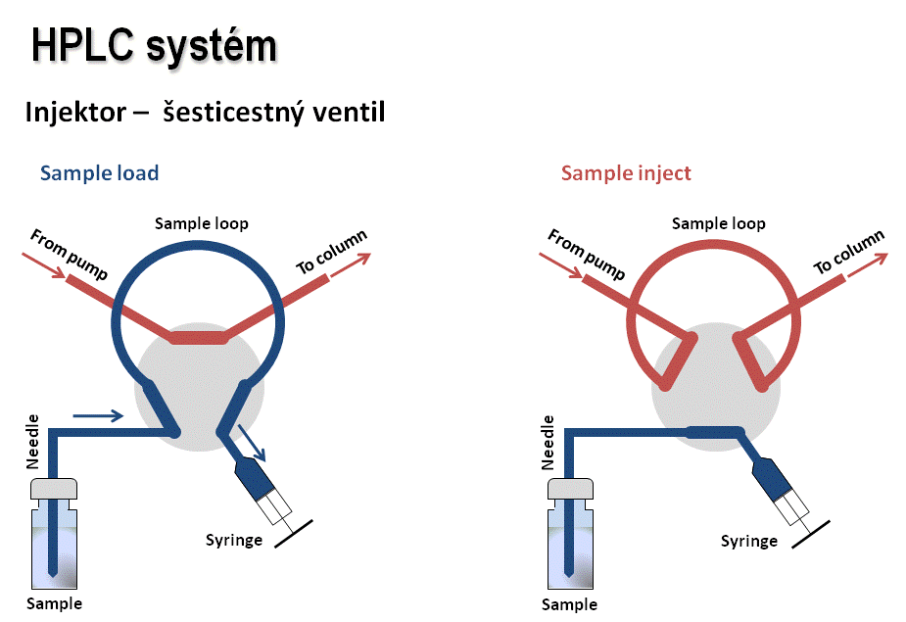

Slide 18
Automatizace v chromatografii
a) úspora času
b) zvýšení reprodukovatelnosti analýz
c) zlepšení spolehlivosti výsledků
d) snížení nákladů na analýzu
Automatické dávkování vzorků
- zvýšení přesnosti a reprodukovatelnosti
- dávkování vzorků do m.f. těsně před vstupem do kolony
- dávkovací ventil s konstantním x nastavitelným objemem dávkovací smyčky
- možnost speciálního přídavného zařízení pro derivatizaci

Slide 19
Automatizace v chromatografii
Využití:
- zpracování výsledků poskytovaných vícekanálovými detektory
- možnost využití při kombinaci chromatografických a spektrálních metod
- detektor pracuje při podmínkách největší citlivosti stanovení
- kontrola "čistoty" chromatografických píků
- analýza špatně rozlišených píků
- identifikace látek porovnáním se spektry standardů či knihovnou spekter
Automatická příprava vzorků
- automatické dávkovače
- automatická předkolonová derivatizace vzorků
- všechny operace probíhají v předem naprogramované sekvenci
- propojení přípravy vzorků s vlastní analytickou koncovkou "on-line" systémy

Slide 20
VYSOKOÚČINNÁ KAPALINOVÁ CHROMATOGRAFIE
High Performance Liquid Chromatography (HPLC)
Separace látek v koloně, která obsahuje:
stacionární (nepohyblivou) fázi (sorbent)
mobilní (pohyblivou) fázi (eluent)

